Slide 1
Assemblee generale du reseau international montreal octobre 2017

Slide 2
3 jours de discussions politiques et stratégiques des 15 chapters
Avancées de la Feuille de route – road map portée par le NET
Nouveauté : Vote et engagements +++ sur documents élaborés par des groupes de travail
La Feuille de Route est un chemin vers la transformation du réseau – a débuté en 2016

Slide 3
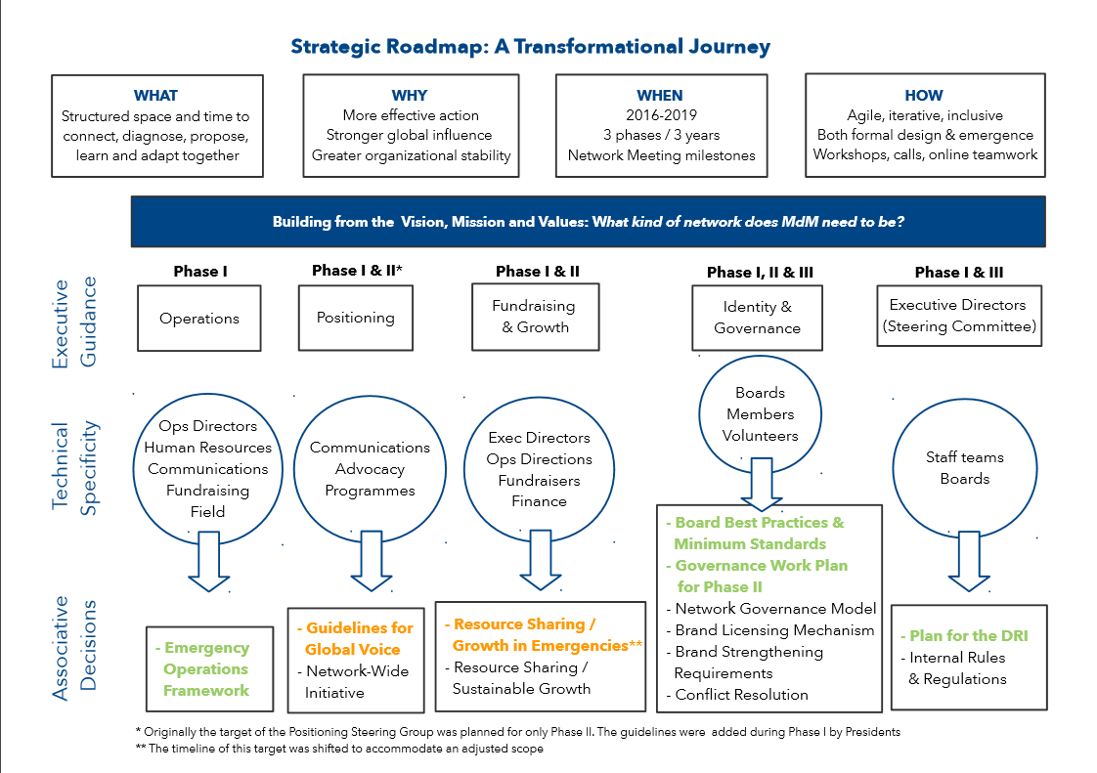
15 Chapters
Discussion stratégique sur les avancées de la FDR

Slide 4
LA FEUILLE DE ROUTE DU RESEAU
Pourquoi ?
Une action plus efficace, une surface d’influence augmentée, un équilibre et une stabilité organisationnelle
C’est quoi aujourd’hui la FDR ?
Un espace structuré et connecté, des analyses et des propositions, des partages de connaissance et une adaptation au contexte international
Quand ?
2016 – 2019
3 phases sur 3 ans avec des points d’étape réguliers
Comment ?
Agile, itérative, inclusive, des visio et des téléconférences

Slide 5
Documents votés
Cadre opérationnel pour les urgences
Minimum standards et bonnes pratiques des Conseils d’Administration
Plan d’action pour une gouvernance globale du réseau international
Tables rondes
Localisation de l’aide / suite WHS / rôle des ONG locales et des usagers/ principaux décideurs de l’aide qui leur est destinée
« More than Money – localisation in practice »
Gage de durabilité ? Difficultés d’ application des principes humanitaires lors des conflits ?

Slide 6

What are the main changes?
NET se focalise sur la FDR et l’accompagnement aux chapters (Presidents et DG )
Nouveau modèle de coordination cooperative
Decentralisation géographique coordonnée par Madrid
Stratégie d’Empowerment (“we are all roadmap”): équilibre méthodologie /résultats
Innovation considérées comme des opportunités pour tout le réseau
Gestion des connaissances
Pas de separation entre les programmes nationaux et internationaux

